Slide 1



太享贷，新动力！
——“太享贷”业务介绍
个人保证保险事业部
2018.03

Slide 2
第一部分 ：
“太享贷”业务简介

Slide 3
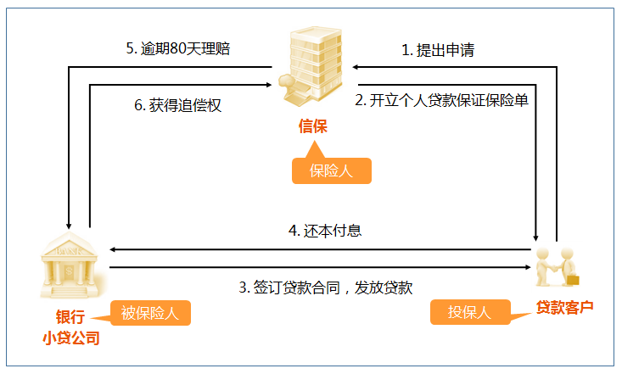
“太享贷”，是对于有贷款融资需求的个人客户，通过投保太保产险《个人贷款保证保险》，从太保产险合作银行（光大&徽商银行）获得无抵押信用贷款的一项业务。

Slide 4
第二部分 ：
贷款行业背景

Slide 5

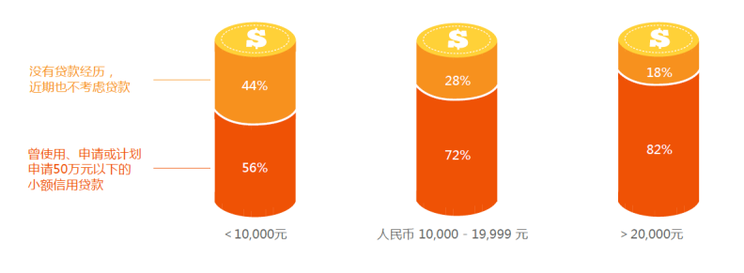
谁在借钱？
越有钱，借钱越多。让资产客户与个信保客户高度重合！
收入越高，对小额信用贷款持正面开放态度的消费者越多。数据显示：家庭月收入2万元以上的消费者在过去12个月里有过贷款经历或考虑贷款的比例高达82%，远高于其他收入段群体。

Slide 6



当客户有了借款需求，经营、周转、买大件消费品、装修、旅游、结婚……就要寻求借款途径……
从哪儿借钱？
银行
个信保/小贷/网贷
民间借贷
非正规途径
优势：价格低，额度高，服务好，品牌优
劣势：门槛高，流程繁，放款慢，效率低
主要参与者：平安银行，宁波银行，浦发银行，渣打银行
优势：门槛低，材料简，放款快
劣势：价格高，额度小，从业质量参差不齐
主要参与者：平安普惠，阳光保险，宜信，大地保险，人人贷，太平洋保险
大部分客户在市场上可以融资的情况下，不会考虑民间借贷
6

Slide 7
第三部分 ：
“太享贷”产品线

Slide 8




“太享贷” 产品介绍
无抵押、无担保、最快一天放款！
专属产品
业主贷
车主贷
寿险保单贷
精英贷
本地房产
按揭/抵押贷款
私家车客户
一手车，9座及以下
寿险保单客户（所有寿险公司）
缴费期限大于等于3年，已缴时间大于等于1年
利息最高0.78-1.2%
产品 | 申请材料
业主贷 | 身份证 | 收入证明 | 房产证明
车主贷 | 身份证 | 收入证明 | 商业险保单 | 行驶证、登记证
外部寿险保单贷 | 身份证 | 收入证明 | 寿险保单
产品 | 申请材料
精英贷 | 身份证
 | 收入证明
 | 公积金或者社保流水
产品基本形态 | 产品期限 | 36月 | 36月
 | 产品额度 | 2-30万 | 2-50万
 | 执行利率（年） | 基准利率上浮40% | 基准利率上浮40%
 | 保险费率（月） | 0.78%-1.8% | 0.78%/1.2%/1.6%
 | 还款方式 | 等额本息 | 等额本息

Slide 9
第四部分 ：
“太享贷” 销售流程

Slide 10

流程是这个样子的——
1、流程
登记
预约
上门
销售环节
交单受理环节
客户产品
咨询
合作伙伴流量客户
深圳的客服
营业部进行申请
投保人年龄在25-55周岁之间
缴费期限>=1年，且未来3年有效
……
经过交件及系统审批。
线下完成签约
微信群建立
每日的台账播报
门店邀约客户上门签约。
专员解答客户对于利息额度、还款等各方面的疑问。
我们渠道专员对接该公司的客服人员，微信答疑，及提前的预约
对于每月上门率，申请率，放款率，佣金收入进行播报，

Slide 11
谢 谢

